Slide 1
Классификация профессий. Формула профессий. Профессиограмма.
Автор-составитель: Евель И. В.
МОУ «ООШ № 38»
г. Анжеро-Судженск

Slide 2
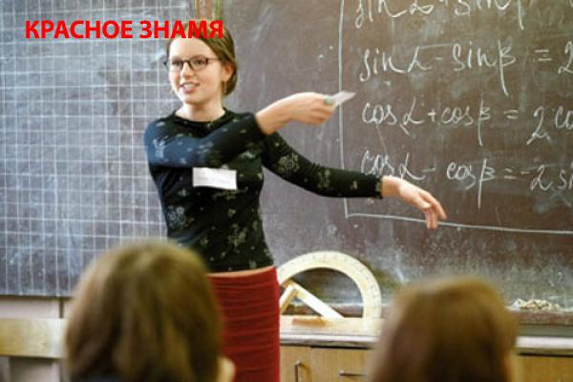

Slide 3
Профессия – род трудовой деятельности, требующий специальных знаний и опыта и обеспечивающий условия существования человека. Специальность – более узкая область приложения физических и духовных сил человека в рамках той или иной профессии.

Slide 4
классификация по отраслям экономики
Отрасли транспорт промышленность торговля образование искусство

Slide 5
Классификация по Е. А. Климову
Предмет
труда
Условия
труда
Цель труда
Орудия
труда

Slide 6
По предмету труда
«Человек-природа»: физиолог, агроном, зоотехник, ветврач, эколог, приемщик молока и др.;
«Человек-техника»: инженер-механик, инженер-электрик, инженер-строитель, водитель, слесарь и др.
«Человек-человек»: учитель, врач, вахтер, следователь, журналист, милиционер и др.;
«Человек-знаковая система»: чертежник, корректор, бухгалтер, программист и др.;
«Человек-художественный образ»: писатель, актер, художник, музыкант, антиквар и др.

Slide 7
По целям труда
Гностические – профессии, связанные с познавательным трудом (физиолог, журналист и др.);
Преобразующие – профессии, связанные с материальных ценностей, произведений искусства (строители, водители, операторы, скульпторы и др.);
Изыскательные – профессии, связанные с поиском наилучшего варианта решения сложной практической задачи (закройщик, конструктор, модельер, программист, писатель, ученый, художник и др.).

Slide 8
По орудиям труда
Ручного труда: хирург, резчик по камню, столяр и др.;
Машинно-ручного труда: токарь, шофер, машинист и др.
С использованием автоматизированных и автоматических систем, аппаратов: печатник, сталевар, оператор и др.;
С преобладанием функциональных орудий труда: певец, учитель, актер и др.

Slide 9
По условиям труда
Труд в условиях бытового микроклимата: секретарь, бухгалтер, экономист, программист и др.;
Труд с пребыванием на открытом воздухе, с резкими перепадами температуры и влажности: агроном, лесник, геолог, пастух и др.;
Труд в необычных условиях: актер, водолаз, электромонтажник, каскадер, артист цирка и др.;
Труд с повышенной моральной ответственностью: учитель, врач, писатель, юрист, актер и др.

Slide 10
Классификация по Е. А. Климову
По предмету труда – типы (ч-ч, ч-т, ч-п, ч-худ.обр., ч-зн.с.);
По целям труда – классы (Г – гностический, П – преобразующий, И - изыскательский );
По орудиям труда – отделы (Р- ручные, М – машинно-ручные, А – автоматические, Ф – функциональные);
По условиям труда – группы (Б – бытового микроклимата, О – на открытом воздухе, Н – необычные условия, М – моральная ответственность).

Slide 11
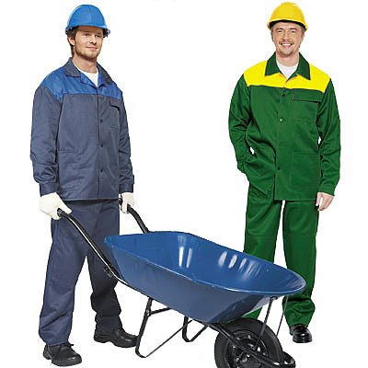
Задание Составьте формулу следующих профессий:
Учитель - Ч-Ч, Г, Ф, Б
Токарь - Ч-Т, П, М, Н
Строитель – Ч-Т, П, М, О
Программист – Ч-Зн.с., И, А, Б

Slide 12
Источники информации о профессиях
Учебные занятия
Беседы со специалистами
Профессиограммы
Изучение
литературы
Экскурсии

Slide 13
Профессиограмма - документ, в котором описаны особенности профессии или специальности.
Схема профессиограммы:
Общая характеристика профессии;
Содержание труда;
Условия труда;
Требования профессии к человеку;
Сведения о возможности получения профессии;
Противопоказания.

Slide 14
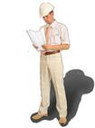
КОНТРОЛЬНЫЕ ВОПРОСЫ
1. Основание «пирамиды Климова» составляют:
А. Условия труда;
Б. Предмет труда;
В. Средства труда;
Г. Цели труда.
2. Предметом труда водителя является:
А. Техника;
Б. Человек;
В. Природа;
Г. Художественный образ.

Slide 15
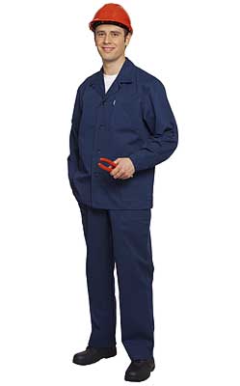
3. Учитель работает:
А. В бытовых условиях;
Б. На открытом воздухе;
В. В необычных условиях;
Г. В условиях повышенной ответственности.
4. Ручные орудия труда необходимы в работе:
А. Хирурга
Б. Космонавта
В. Актера
Г. Машиниста

Slide 16
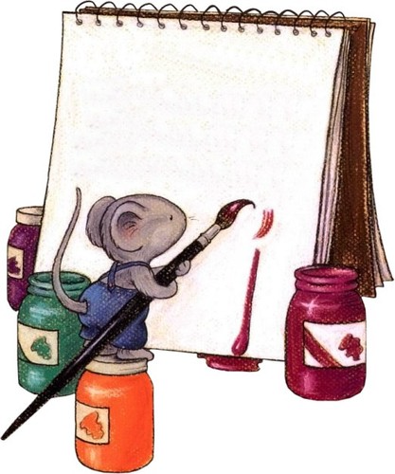
Ключ к контрольным вопросам
1 – Б
2 – А
3 – Г
4 – А

Slide 17
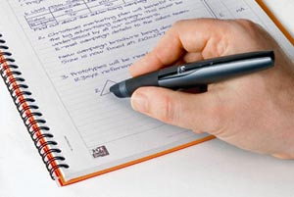
Домашнее задание
Составить профессиограммы 2-3 профессий, которые вам интересны (можно использовать источник Интернет и др.)

